Slide 1
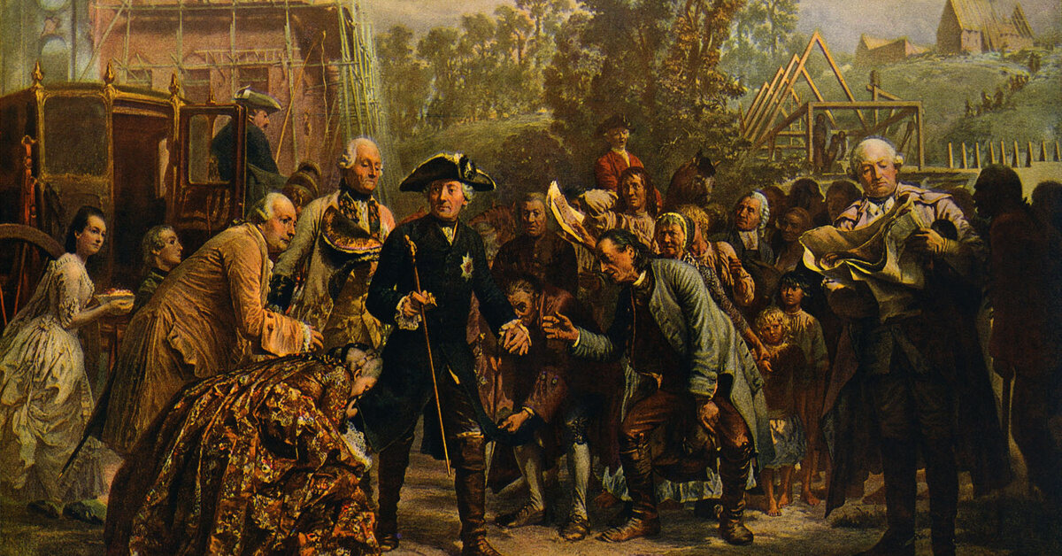
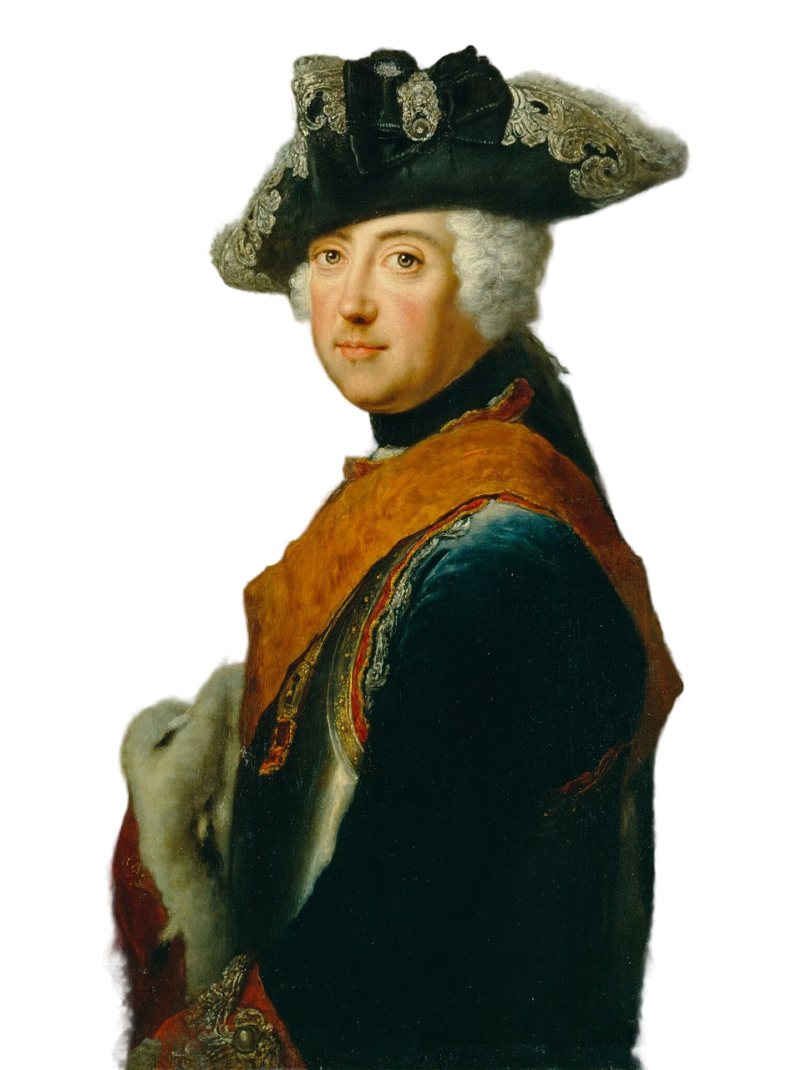
Германские земли и монархия Габсбургов

Slide 2
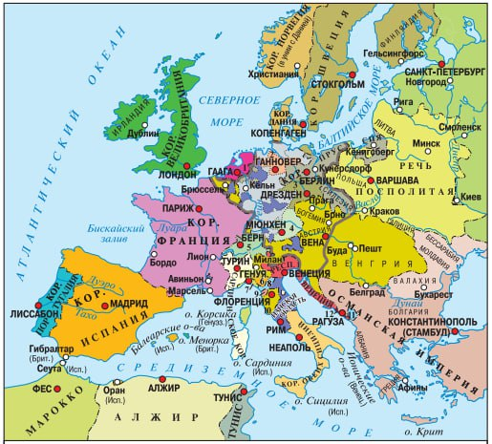

Slide 3
В XVIII веке понятие «Германия» обозначало территорию Центральной Европы, где все малые немецкоязычные государства были объединены в Священную Римскую империю германской нации.

Slide 4
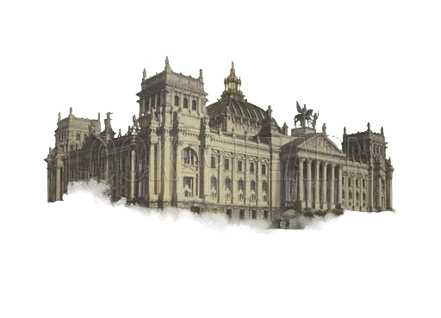
По итогам Вестфальского мира (1648 г.) была закреплена раздробленность Германии → королевства, входившие состав Священной Римской империи стали суверенными.
Император Священной Римской империи теперь мог принимать решения только с одобрения рейхстага – трехпалатное собрание представителей государей и свободных имперских городов.

Slide 5
Фридрих II Великий
Фридрих II (1740-1786) – король Пруссии, «философ на троне»
Разделил исполнительную и судебную власти, отменил покупку должностей, унифицировав управление на местах;
Систематизировал систему права, запретив пытки к подсудимым;
Гарантировал свободу вероисповедания;
Отменил цензуру;
Развивал искусство и науки, учредил создание различных культурных мест (Королевская опера, Берлинская академия наук и пр.).

Slide 6
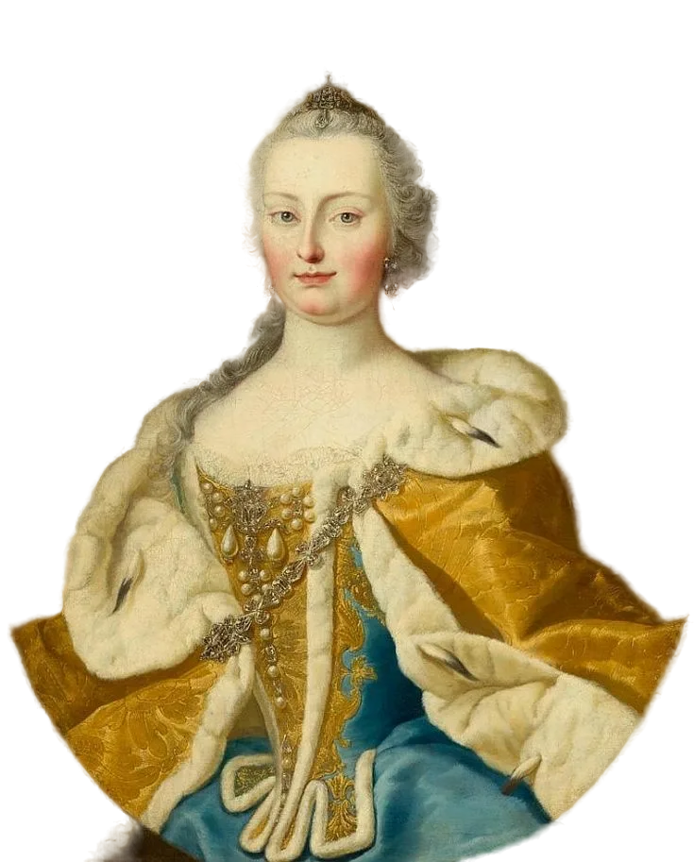
Мария Терезия (1740-1780) – императрица Священной Римской империи, королева Богемии и Венгрии
Создание регулярных военных частей из профессиональных военных;
Основную часть налогов переложила на первые два сословия;
Формирование многоступенчатой системы образования – образец для европейских государств.
Мария Терезия

Slide 7
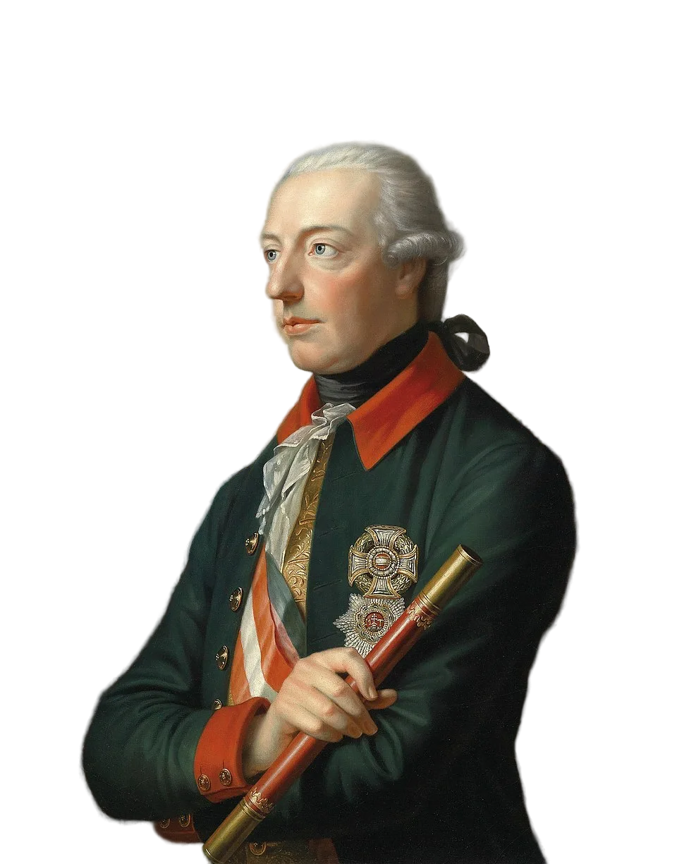
Иосиф II
Иосиф II (1765-1790) – император Священной Римской империи
Отменил крепостной право → осуждение со стороны дворянства;
1781 г. – церковная реформа: образование для священнослужителей, избавление от «излишней» пышности;
1781 г. – указ о веротерпимости.

Slide 8
Иосиф II
Административная реформа – попытка централизации власти
Ликвидация органов местного самоуправления;
Отказ от коронования в Чехии и Венгрии → не признание их как отдельных королевств внутри империи;
Единый государственный язык – немецкий.

Slide 9
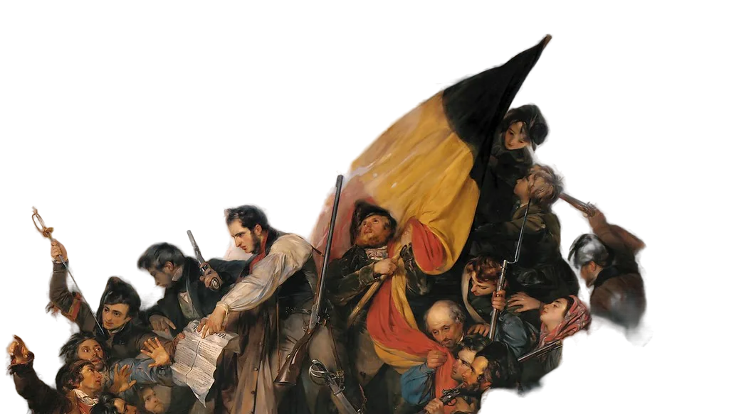
Реформа вызвала огромное возмущение внутри империи
Январь 1790 г. – Бельгия провозгласила свою независимость;
Также было высказано недовольство реформой среди венгерского дворянства;
Февраль 1790 г. – отмена реформы.

